Slide 1
CycleGAN GAN Paper

Slide 2
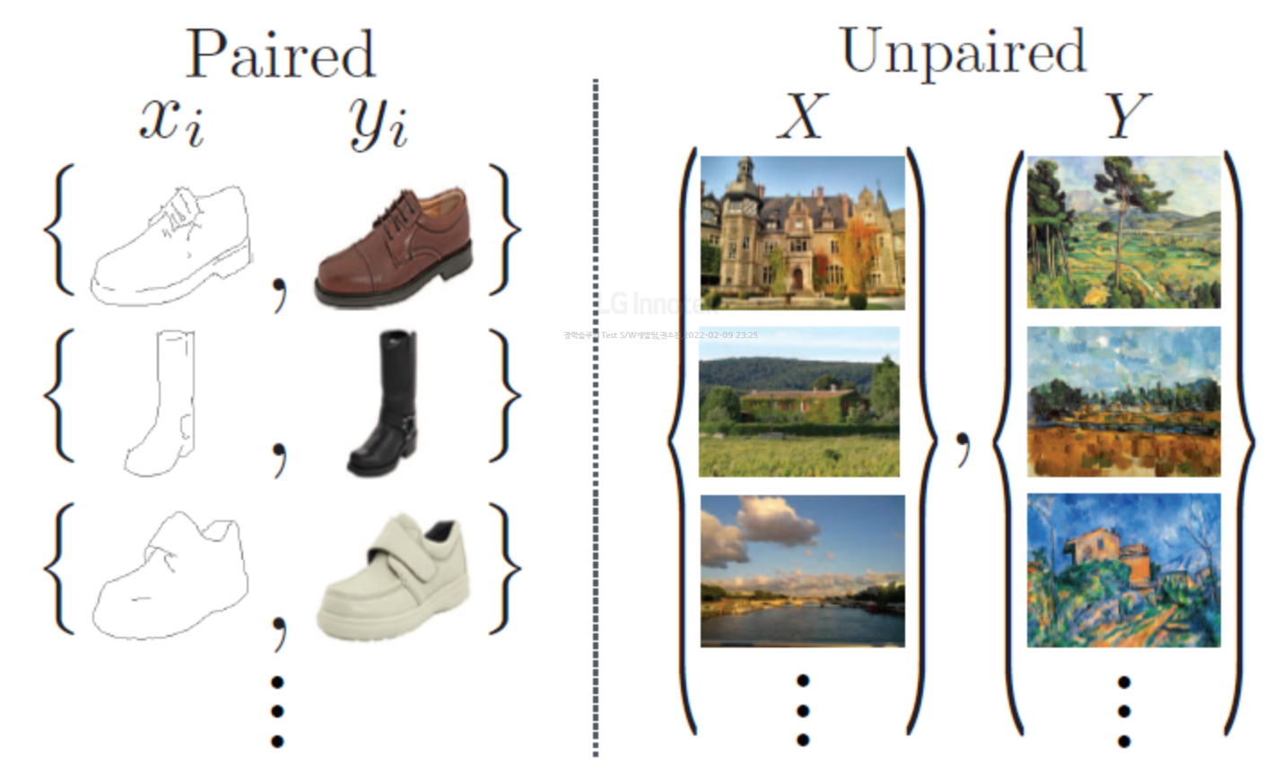
CycleGAN 배경
paired training data를 얻는건 비용이 너무 큼
paired examples가 없는 상황에서 source domain X에서 traget domain Y로의 이미지 변환을 학습
*출처:https://velog.io/@changdaeoh/%EB%85%BC%EB%AC%B8%EB%A6%AC%EB%B7%B0-CycleGAN-Unpaired-Image-to-Image-Translation-using-Cycle-Consistent-Adversarial-Networks-2017

Slide 3
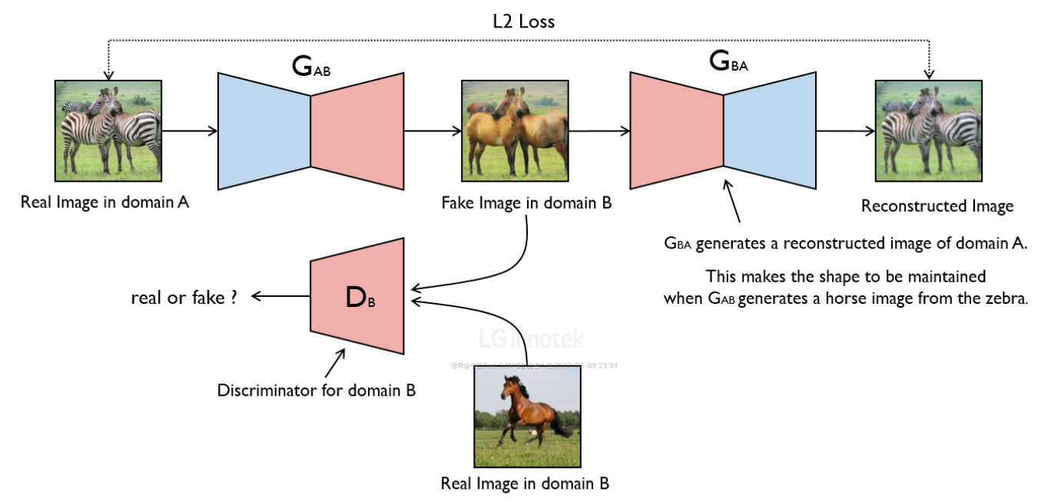
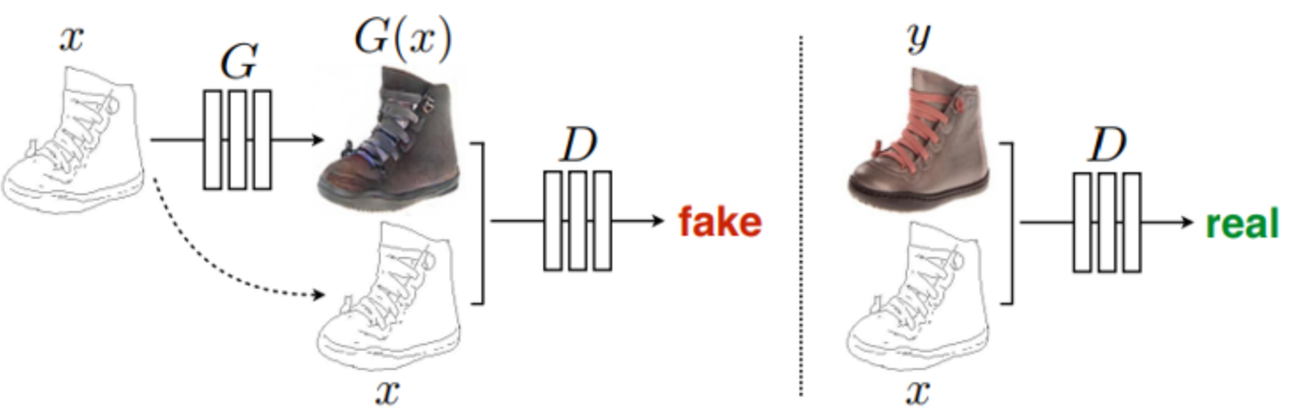
CycleGAN 구조
한 도메인에서 다른 도메인으로의 변환 후, 그 도메인에서 다시 한 번 역변환을 적용하여 원래의 도메인으로 변환이 목적
*출처:https://conanmoon.medium.com/%EB%8D%B0%EC%9D%B4%ED%84%B0%EA%B3%BC%ED%95%99-%EC%9C%A0%EB%A7%9D%EC%A3%BC%EC%9D%98-%EB%A7%A4%EC%9D%BC-%EA%B8%80%EC%93%B0%EA%B8%B0-70%EC%9D%BC%EC%B0%A8-3b628032752e

Slide 4
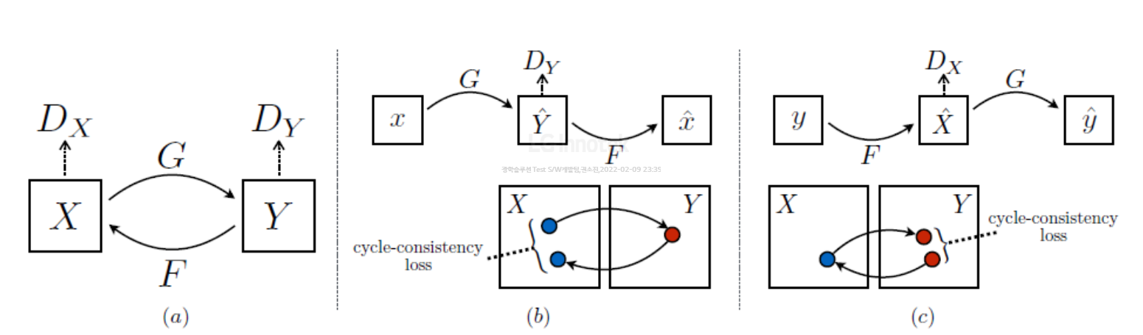
CycleGAN 구조
Generator G : X to Y 매핑을 수행
Generator F : Y to X 매핑을 수행
Discriminator Dy​ : 실제 도메인 Y의 이미지 y와 G가 생성한 y^​=G(x)을 구분
Discriminator Dx​ : 실제 도메인 X의 이미지 x와 F가 생성한 x^=F(y)을 구분

